Slide 1

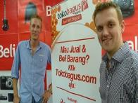

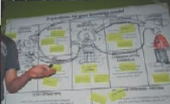
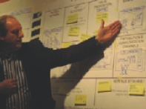
Konsep & Desain Model Bisnis
Business Model Generation

Slide 2
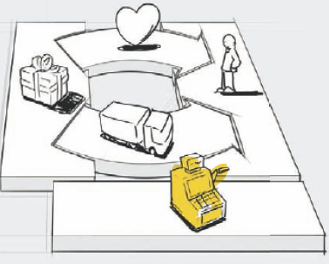
Revenue Streams
Menggambarkan uang tunai yang dihasilkan perusahaan dari masing-masing segmen pelanggan (Pendapatan – Biaya)
Ada beberapa cara untuk membangun arus pendapatan:
Penjualan Aset
Biaya Penggunaan
Biaya Berlangganan
Pinjaman/Penyewaan/Leasing
Lisensi
Biaya Komisi
Periklanan
URAT NADINYA MODEL BISNIS!!

Slide 3
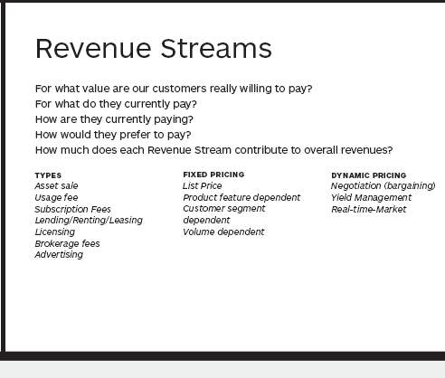
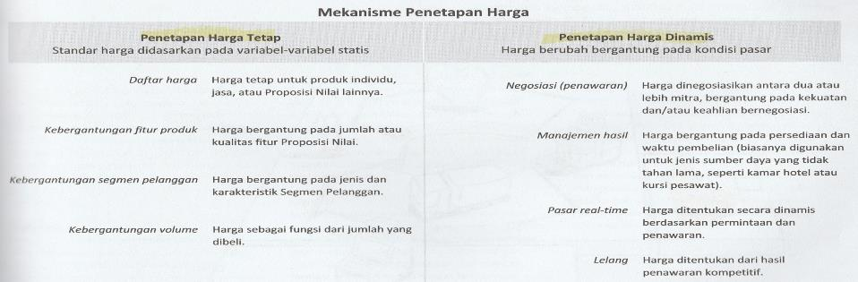
Revenue Streams
Untuk nilai apakah pelanggan benar-benar bersedia membayar?
Untuk apa sajakah mereka membayar?
Bagaimanakah Pemabayaran mereka?
Bagaimanakah cara pembayaran yang lebih mereka sukai?
Berapa besarkah kontribusi masing-masing arus pendapatan terhadap pendapatan secara keseluruhan?

Slide 4
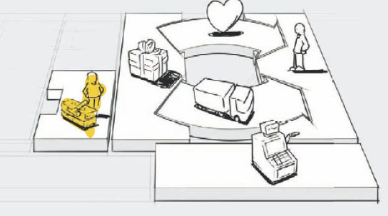
Key Resources
Menggambarkan aset-aset terpenting yang diperlukan agar sebuah model bisnis dapat berfungsi
Sumber daya ini memungkinkan perusahaan menciptakan dan menawarkan proposisi nilai, menjangkau pasar, mempertahankan hubungan dengan segmen pelanggan dan memperoleh pendapatan
Kebutuhan sumberdaya berbeda-beda sesuai jenis model bisnis
MERUPAKAN ASET PENTING YANG MEMBUAT MODEL BISNIS HIDUP DAN MAMPU BEROPERASI

Slide 5
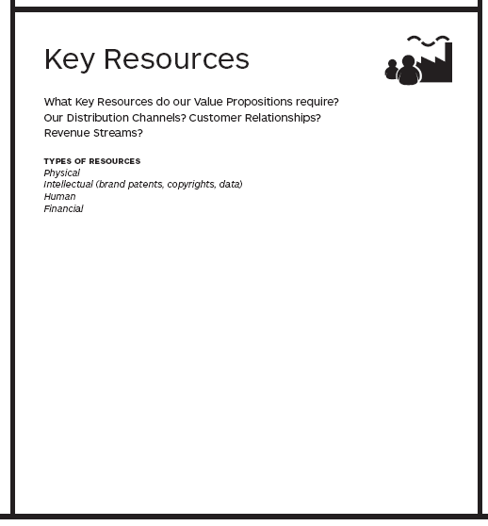
Key Resources
Sumber daya utama apakah yang dibutuhkan proposisi nilai kita? Saluran Distribusi Kita? Hubungan pelanggan? Arus Pendapatan?
Sumbedaya utama dapat dikategorikan sebagai berikut:
Fisik (pabrik, bangunan, kendaraan, mesin, sistem, sistem titik penjualan, jaringan distribusi)
Intelektual (Merek, pengetahuan, paten, hak cipta, kemitraan, database pelanggan)
Manusia (SDM)
Finansial (Uang Tunai, Kredit, Opsi Saham)

Slide 6
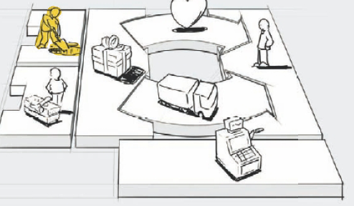
Key Activities
Menggambarkan hal-hal terpenting yang harus dilakukan perusahaan agar model bisnisnya dapat bekerja
Dibutuhkan untuk menciptakan dan menawarkan Value proposition, menjangkau pasar, mengelola hubungan pelanggan dan mendapatkan revenues
MERUPAKAN KEGIATAN-KEGIATAN PENTING YANG MEMBUAT MODEL BISNIS HIDUP DAN MAMPU BEROPERASI

Slide 7
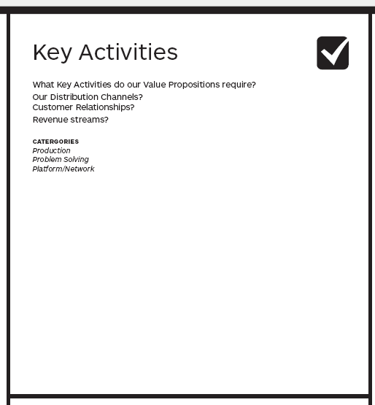
Key Activities
Kegiatan-kegiatan kunci perusahaan dapat berupa:
1. Produksi
Kegiatan ini berkaitan dengan merancang,membuat, dan memberikan produk dalam jumlah besar dan/atau kualitas unggul
2. Problem Solving
Kegiatan utama dari jenis ini berhubungan dengan solusi baru untuk masalah pelanggan individu. Operasi dari konsultan, rumah sakit, dan lainnya organisasi jasa biasanya didominasi oleh kegiatan pemecahan masalah.
3. Platform Network
Networks, platform kerja website, perangkat lunak, dan bahkan merek dapat berfungsi sebagai platform

